Slide 1
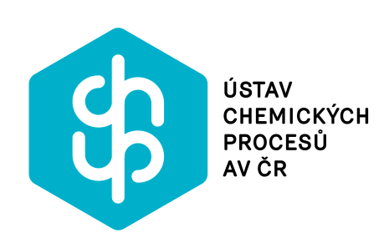
Recyklace fosforu z popelu po spalování čistírenských kalů
M. Šyc, M. Kruml, M. Pohořelý, K. Svoboda, M. Punčochář

Slide 2
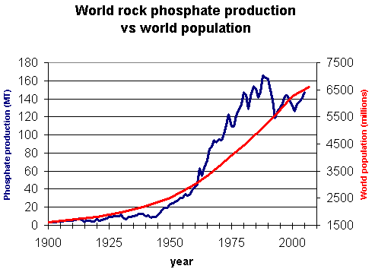
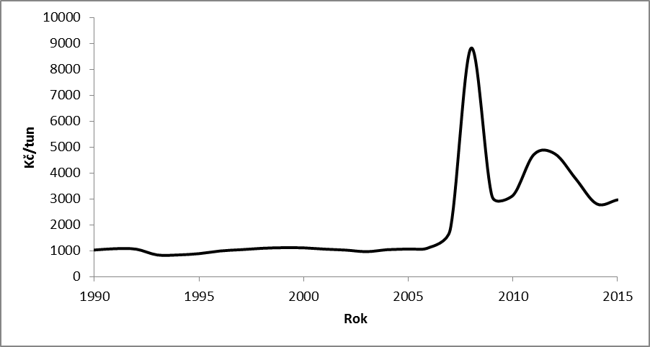
Spotřeba fosforu
86 % hnojiva
7 % živočišná výroba
7 % průmysl
Sekundární zdroje P
Zdroj: www.unep.org; www.infomine.com

Slide 3
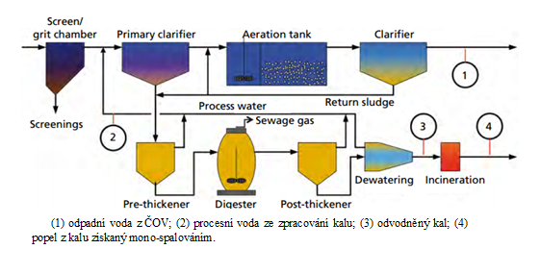
Možnosti recyklace fosforu I
3 hlavní přístupy
  přímé získání P při čištění odpadních vod
  získání P z čistírenského kalu
  získání kalu z popela po spálení
Zdroj: Pinnekamp J. 2007

Slide 4
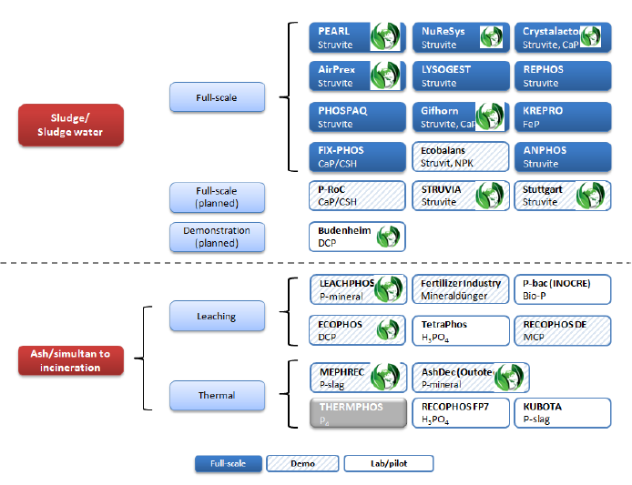
Metody recyklace fosforu II
Zdroj: www.p-rex.eu

Slide 5
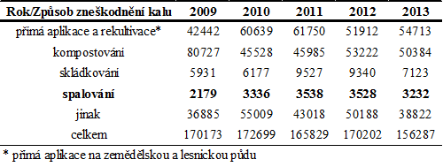
Nakládání s kaly v ČR
Produkce kalů v ČR – cca 160 tis. tun
Spalováno cca 1,5 % - spolu-spalování.
Jiné využití 20-30% - uložení na skládku jako technické vrstvy.
V Německu produkce kalů cca 1,8 mil. tun/rok, z toho 55 % spalováno, ale jen 5 % popela využíváno jako hnojivo.
Zdroj: ČSU; Kruger O., 2015

Slide 6
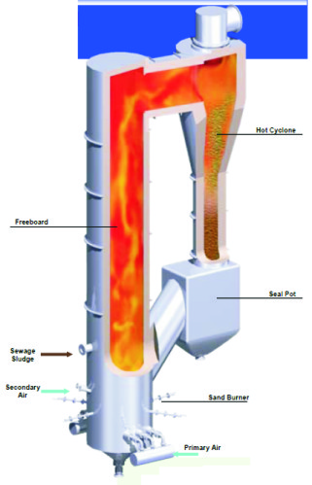
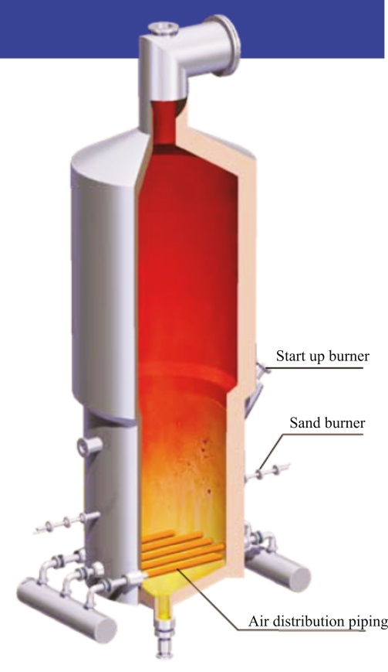
Termické využití kalu
Cíle: Hygienizace kalu, destrukce organických polutantů, částečné odstranění těkavých těžkých kovů
Koncentrování fosforu v minerálních popelovinách
Nejčastěji spalování ve fluidním loži
Zdroj: Werther, Ogada, 1999

Slide 7
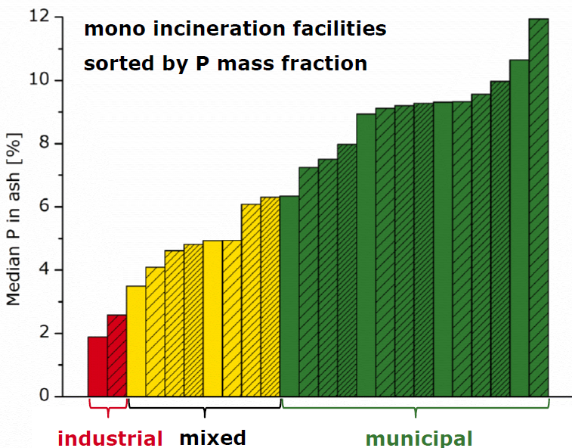
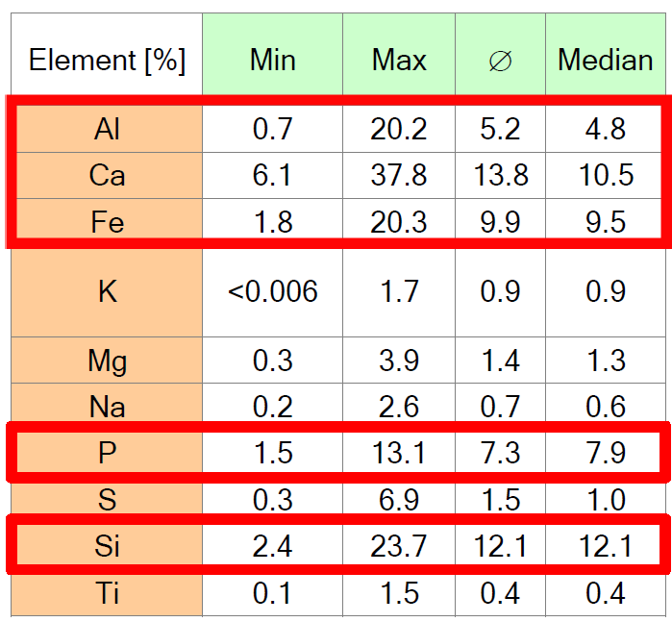
Složení popelu
Analýza složení popelu z čistírenských kalů z 24 spalovacích zařízení v Německu
Zdroj: Adam Ch., Mining the Technosphere, 2015

Slide 8
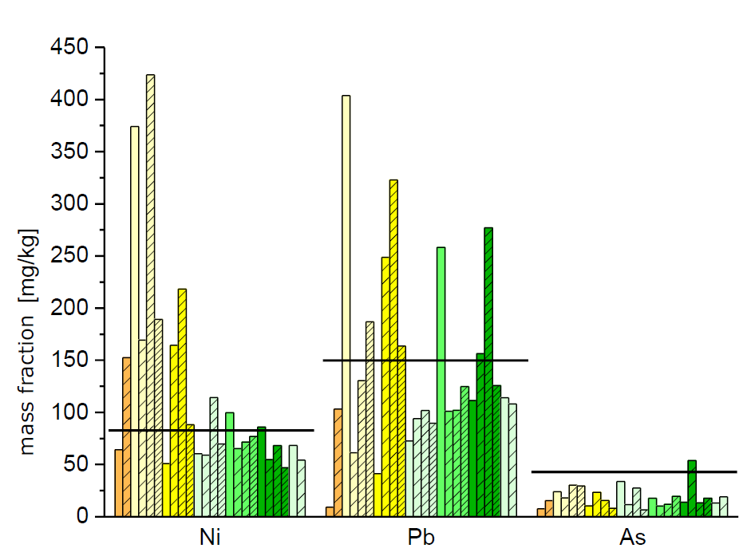
Využití popelu jako hnojiva
Nutné mono-spalování kalů bez přídavku jiného paliva
Nízká bio-dostupnost fosforu z popela
  P nejčastěji ve formě Whitlockitu a AlPO₄
  Bio-dostupnost v citrátu amonném 10-80 % P, průměr cca 30 %
Přítomnost těžkých kovů a As
  Problematické zejména As, Cd, Ni, Pb
Přímé využití popela obtížné
Zdroj: Adam Ch., Mining the Technosphere, 2015

Slide 9
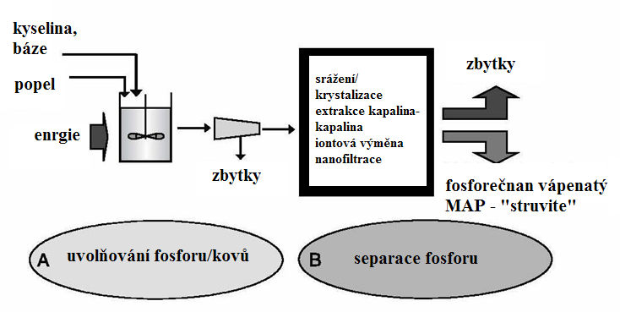
Metody recyklace z popelu
Cíle: Oddělení těžkých kovů a fosforu a převedení fosforu do dostupné formy
Hydrometalurgické
  většinou kyselé loužení
Pyrometalurgické/termické procesy
  při teplotách pod teplotou tavení popela (pod 1150-1250 °C)
  při teplotách nad teplotou tavení popela (nad 1150-1250 °C)

Slide 10
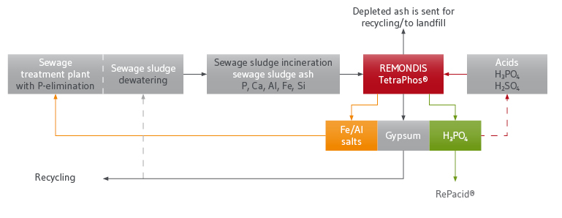
TetraPhos
Princip: Rozpouštění popelu v kyselině fosforečné a kyselině sírové s následnou 4 krokovou úpravou roztoku.
Současný stav: Pilot plant v Hamburku (2015)
Vyvíjeno od roku 2013.
Zdroj: www.remondis-aqua.com

Slide 11
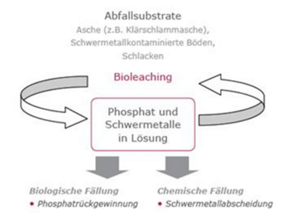
P-bac proces
Princip: Bio-loužení kys. sírovou + následná separace.
Získávání P bio-loužením pomocí bakterií druhu Acidithiobacillus, bakterie oxidují sulfidy na kys. sírovou, která následné rozpouští fosforečnany a další složky v popelu.
V druhém kroku selektivní separace fosforečnanů a těžkých kovů
Účinnost procesu až 90 %, výsledný produkt obsahuje 30-45 %P₂O₅
Současný stav: Laboratorní měřítko
Zdroj: www.fritzmeier-umwelttechnik.com

Slide 12
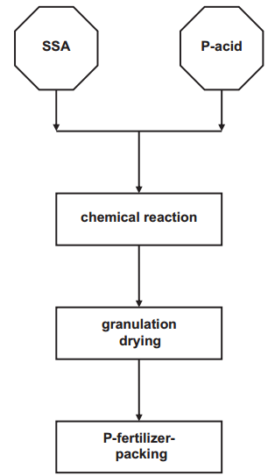
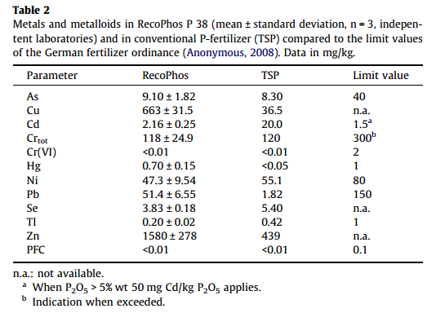
Recophos
Princip: Zvýšení dostupnosti fosforu přídavkem kyseliny fosforečné, převod P na dihydrogenfosforečnany
Nedochází k odstranění kovů, rozhodující kvalita vstupního popela
Zdroj: Weigand et al., 2013

Slide 13
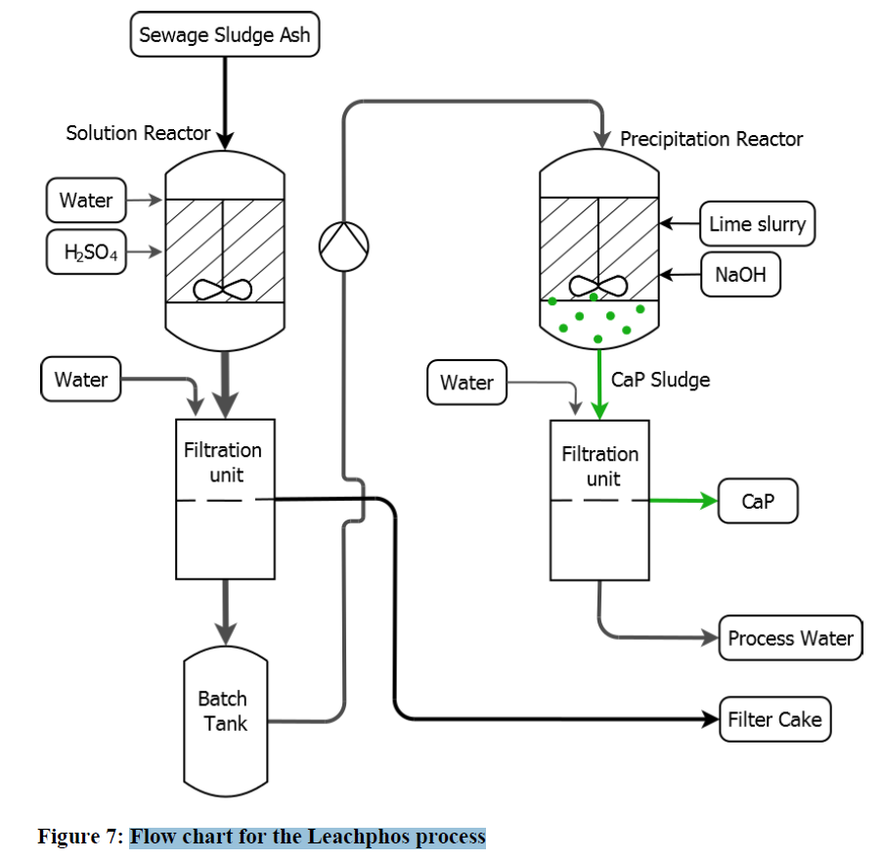
Leachphos
Princip: Loužení zředěnou kyselinou sírovou, filtrace a alkalizace výluhu za vzniku fosforečnanu
Obdoba procesu FLUWA pro kyselé loužení popílků
Stav: Pilot plant. Realizován demonstrační test s 40 t popelu, provedena hmotnostní a energetická bilance procesu.
Výtěžnost P udávána 70-80 %.
Technologicky náročný proces
  Loužení popelu ve vsádkovém reaktoru 0,5-2 hod, řízení pomocí pH a poměru L/S.
  Filtrační koláč má charakter odpadu.
  Srážení pomocí CaO nebo NaOH.
  P jako Ca₃(PO₄)₂ – obsah P v produktu 10-20 %, biodostupnost > 90 %
  Nutné čištění odpadních vod – sulfidické vysrážení kovů.
Zdroj: www.p-rex.eu

Slide 14
Termické procesy
Obecně využívají rozsahu teplot 1000-2000 °C
  při teplotách pod teplotou tavení popela (pod 1150-1250 °C)
  při teplotách nad teplotou tavení popela (nad 1150-1250 °C)
Využívána redukční i oxidační atmosféra.
Princip: volatilizace snadno těkavých těžkých kovů (Cd, Pb, Zn, apod.)
  Při teplotách pod táním popela středně těkavé prvky (Cu, Cr, Ni apod.) zůstávají v popelu spolu s P.
  Při teplotách nad táním popela méně těkavé kovy ve formě taveniny, P ve formě minerální strusky.
Objemová a hmotnostní redukce při procesu, odstranění org. polutantů a těžkých kovů.
Hlavní nevýhodou je energetická a technologická náročnost.

Slide 15
Ash-dec/Outotec - I
Princip: Volatilizace těžkých kovů v přítomnost aditiva – chloračního činidla (MgCl₂/CaCl₂)
Pelety zahřívány na teploty 800-1000 °C v rotační peci
  → vznik chloridů těžkých kovů a jejich následná volatilizace
  → konverze P na chloroapatit
Stav: Pilot plant v provozu 2008-2010
Zdroj: www.p-rex.eu

Slide 16
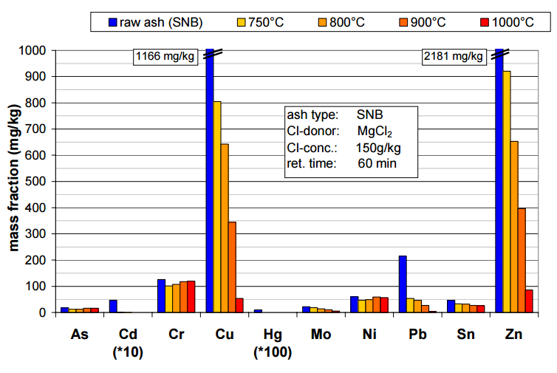
Ash-dec/Outotec - II
Účinnost: > 90 % Cd, Cu, Pb, Zn
> 70 % Mo, Sn
neúčinné na Ni a Cr
Zdroj: Adam C., 2008

Slide 17
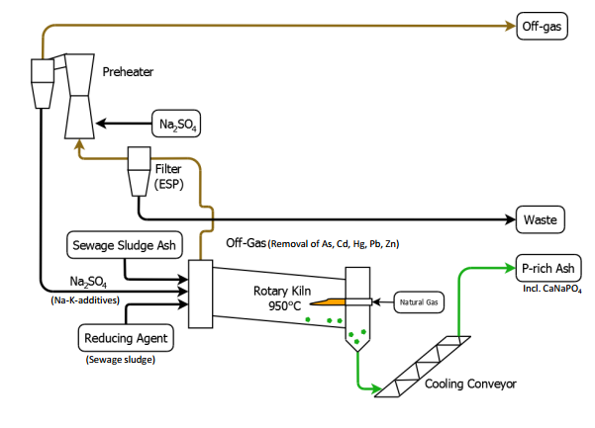
Ash-dec/Outotec - III
Úprava principu metody v roce 2014
Princip: Volatilizace snadno těkavých těžkých kovů za přídavku Na₂SO₄ v redukčním prostředí
Stav: 14 denní demonstrační test (kapacita do 40 kg/h)
Bez přídavku chloračního činidla volatilizace jen 60 % As, 80 % Cd, Hg, 40 % Pb, 10 % Zn
Teplota v rotační peci 900-950 °C
Redukční prostředí pomocí přídavku suchého kalu, ohřev plynovým hořákem.
P v produktu ve formě CaNaPO₄
  Obsah P 5-10 % (zředění obsahu P přídavkem síranu).
  Bio-dostupnost P > 80 %
Zdroj: www.p-rex.eu

Slide 18
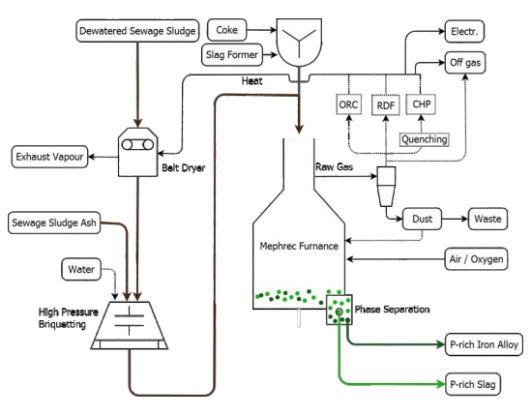
Mephrec proces
Princip: Tavení a zplyňování kalů nebo popela v redukčních podmínkách při teplotách nad 1450 °C.
  Snadno těkavé prvky (Cd, Pb, Zn) odcházejí v plynu
  Středně těkavé (Fe, Cu, Cr, Ni) zůstávají v metalické podobě v tavenině
  Fosfor zůstává ve formě minerální strusky
Zdroj: www.p-rex.eu

Slide 19
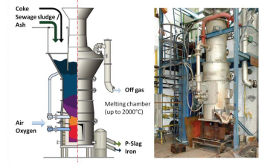
Mephrec proces II
Brikety kalu nebo popela taveny v šachtové peci s koksem a dalšími aditivy (např. vápenec). Vsádkové dávkování shora s postupným poklesem ke dnu.
V dolní části diskontinuální odvod fosforečné strusky a kontinuální odvod metalické taveniny.
Teplota v peci 1450-2000 °C.
Zdroj: www.p-rex.eu

Slide 20
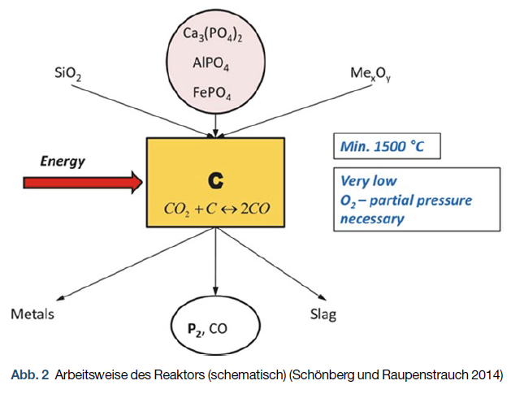
RecoPhos
Princip: Tavení popela v redukčních podmínkách za vysokých teplot v reaktoru InduCarb
Ca₃(PO₄)₂ + 3SiO₂ + 5C → 3CaSiO₃+ 5CO + P₂
Teplota v reaktoru nad 1500 °C
Redukční prostředí zajištěno přídavkem koksu.
Stabilní kovy přecházejí do metalické strusky (Fe, Cu, apod.)
Těkavé kovy odcházejí v plynné podobě spolu s P → nevhodné pro popel s jejich vysokým podílem.
Reaktorový plyn (hlavně P₂ a CO) spalován ve spalovací komoře na oxidy, fosfor zachycen ve vodní pračce jako kyselina fosforečná
Zdroj: Rapf M., 2012

Slide 21
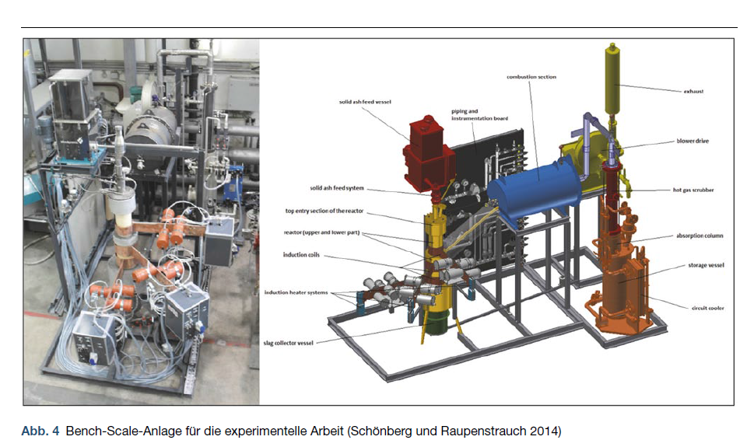
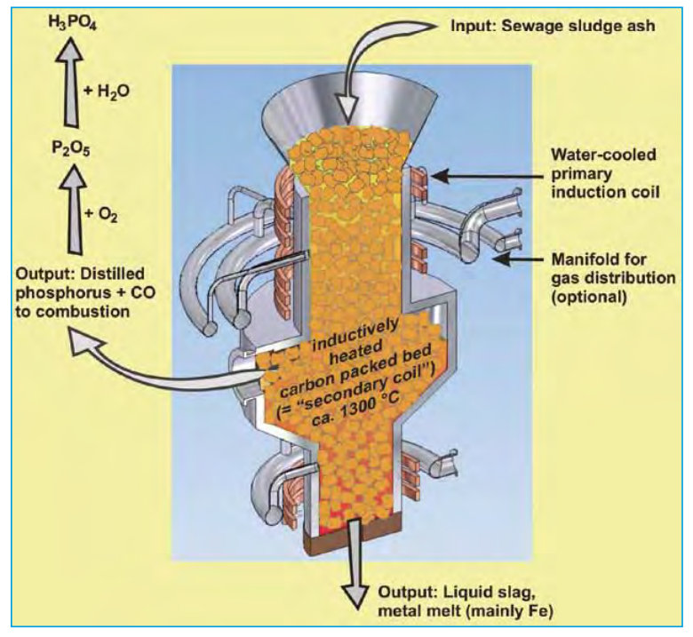
RecoPhos II
Dalšími produkty jsou struska a tavenina kovů
Problematická separace Fe a P a minimalizace podílu P ve strusce
Účinnost procesu cca 80 %
Stav: Pilot plant
Zdroj: Rapf M., 2012

Slide 22
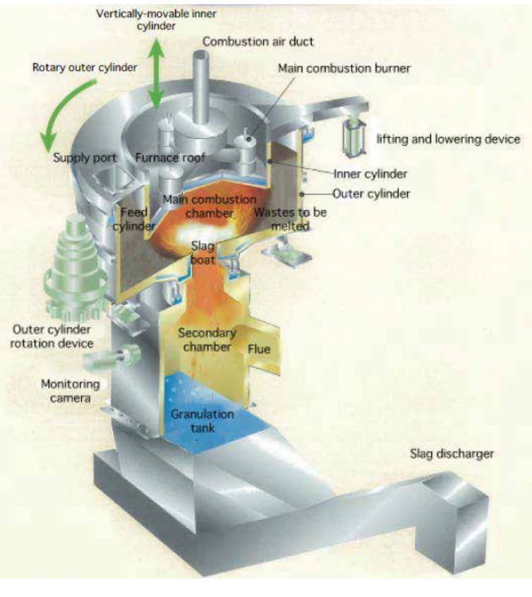
Kubota process
Princip: Vysokoteplotní tavení popelu při teplotě nad 1350 ºC za přídavku spalitelných odpadů
Odtěkání řady těžkých kovů
Stav: Záměr do budoucna?
Zdroj: www.kubota.com

Slide 23
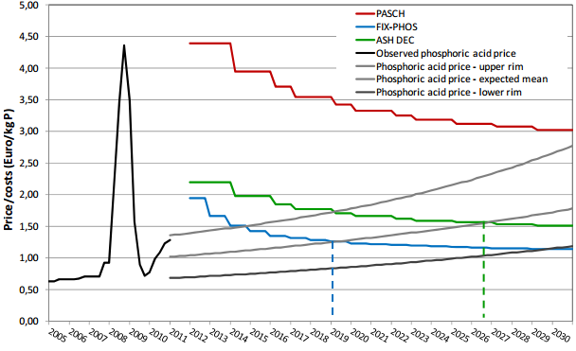
Ekonomický potenciál vyvíjených metod
V současnosti není ekonomicky zajímavé.
V případě rostoucích cen P zajímavé v blízké budoucnosti.
Zdroj: Sartorius, 2012

Slide 24
Závěr
Vývoj řady technologií s hlavním cílem separace těžkých kovů a fosforu a převedení fosforu do dostupnější podoby.
Vysoká účinnost recyklace fosforu při použití popelů
Žádná technologie není v plném provozu, většinou spíše pilot plant nebo laboratorní měřítko.
Většinou ekonomicky a technologicky náročné.

Slide 25


Děkuji za pozornost
Podpořeno Technologickou Agenturou ČR
Centrum kompetence pro energetické využití odpadů
Projekt TE02000236

